Slide 1
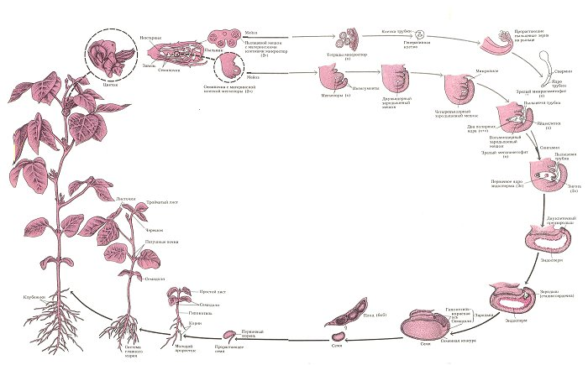
О каком процессе идёт речь?
Внимание! Этот процесс – один из самых сложных в жизни организмов. Благодаря этому – каждое растение или животное оставляет после себя потомство, и этот процесс повторяется снова и снова. Преемственность организмов создает бессмертие вида. Какой же процесс присущ всем живым организмам и создает бессмертие вида?

Slide 2
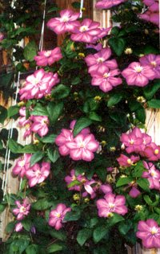
Составьте небольшой связный рассказ из этих слов.
Размножение. Половое. Бесполое. Один организм. Два организма. Идентичное потомство. Деление. Почкование. Спорообразование.

Slide 3
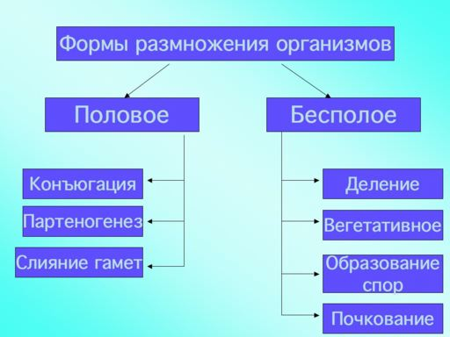
Самопрверка.
теперь, чтобы каждый из вас мог проверить правильность ответа, давайте прочитаем текст в учебнике на стр. 175 - 176.

Slide 4
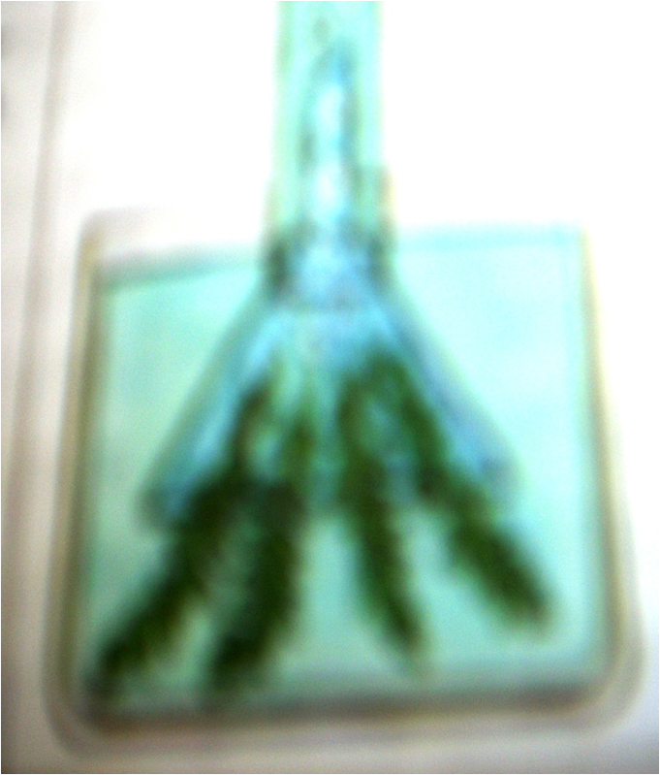
Элодея канадская
Северо-Американское водное растение. Впервые появилось в Шотландии, в конце 19 века, сейчас встречается во всех водоемах Европы, кроме того, она уже перешагнула границы Азии. Что интересно: элодея – двудомное растение, (Какие растения называют двудомными?), в Европу попали только пестичные цветки. Но она обладает способностью очень быстро размножаться, заполняя весь водоем, затрудняет рыбную ловлю, а временами даже судоходство. Вследствие таких свойств элодея получила название «водяной чумы»

Slide 5
Урок: Размножение покрытосеменных растений (вегетативное и половое).
Узнать о разных способах вегетативного размножения цветковых растений.
Будем учиться:
- устанавливать причинно-следственные связи, пользуясь различными источниками информации;
- подбирать и группировать материал по теме;
- сотрудничать при решении учебных задач;
- выслушивать и объективно оценивать другого.

Slide 6
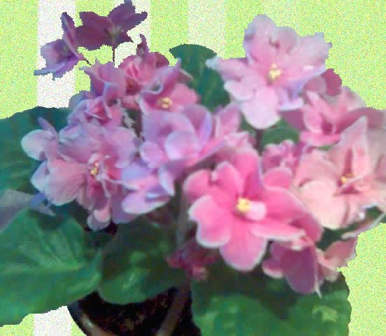
Назовите известные вам вегетативные органы?
П -- -- -- Г
Л -- -- Т
К -- -- -- -- Ь
Л -- -- -- -- -- -- А
К -- -- -- -- -- Ь
К -- -- -- -- -- -- -- Е
С -- -- -- -- -- Ь

Slide 7
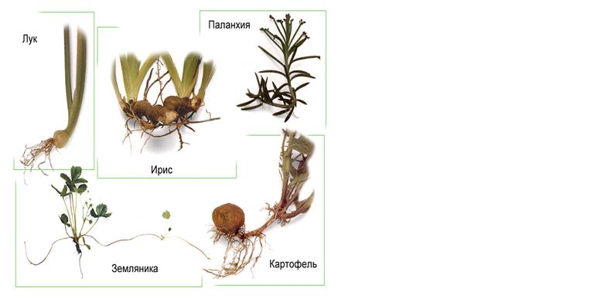
Какие побеги у растений вы знаете?
Страница 115 – 116 учебника

Slide 8
Почему форма размножения названа вегетативной?
Проверьте свои высказывания с помощью схемы «Вегетативное размножение»

Slide 9
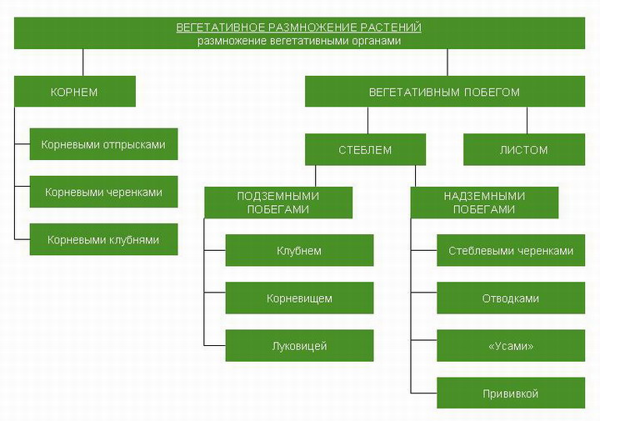
Схема «Вегетативное размножение»

Slide 10
Выясним, какие способы вегетативного размножения существуют
Самостоятельно с помощью рисунков или текста учебника на стр. 184 - 191 соотнесите способ размножения с органом растения и запишите название с примерами в тетрадь.

Slide 11
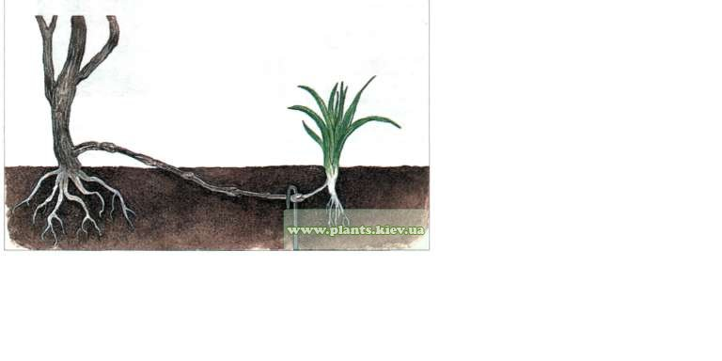
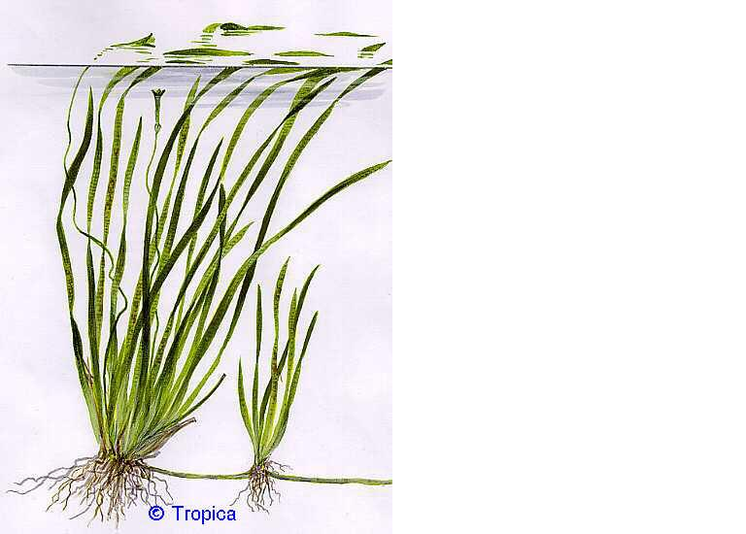
Проверим друг друга в паре и с помощью слайдов

Slide 12
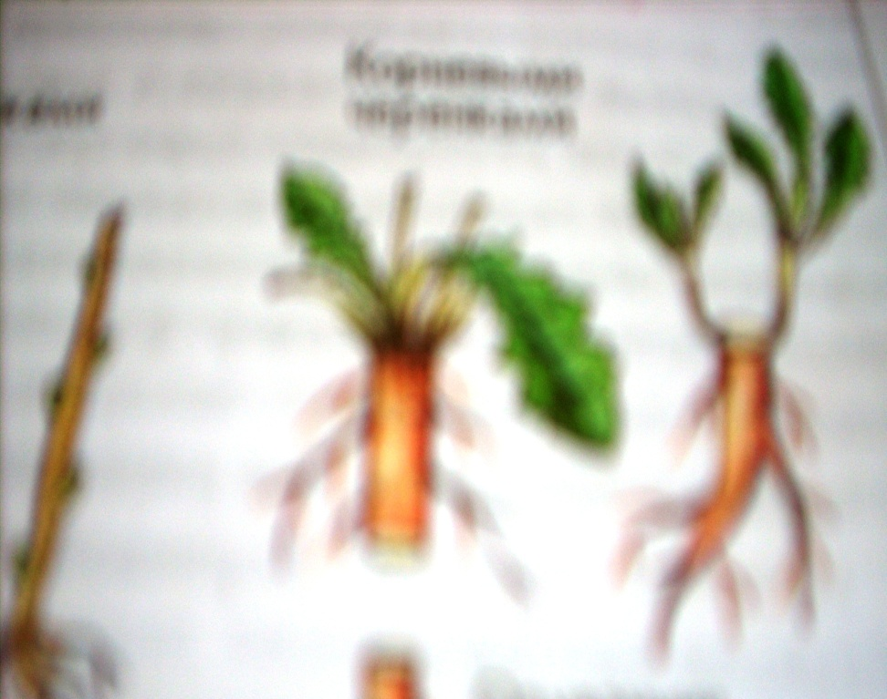
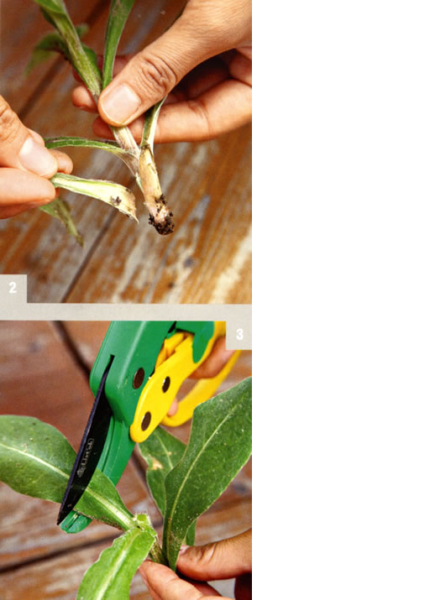
Проверка.

Slide 13
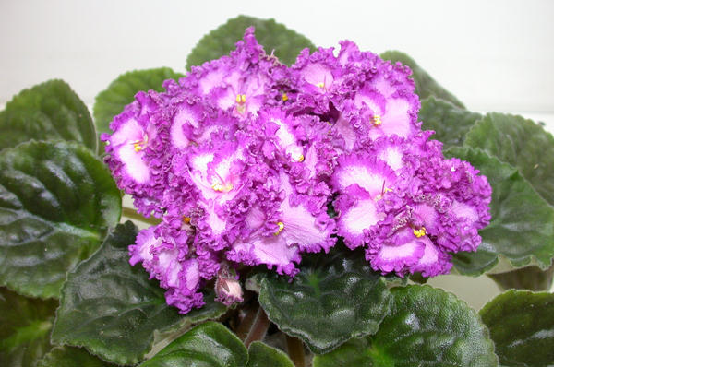
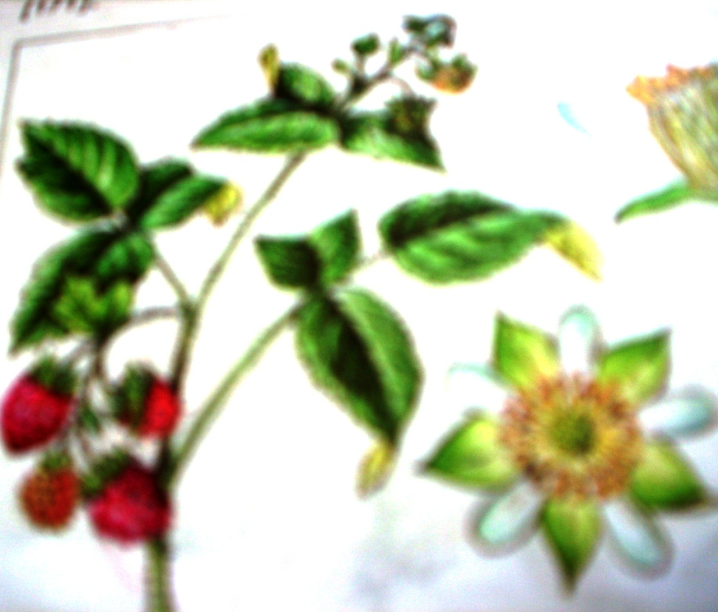
Проверка.

Slide 14
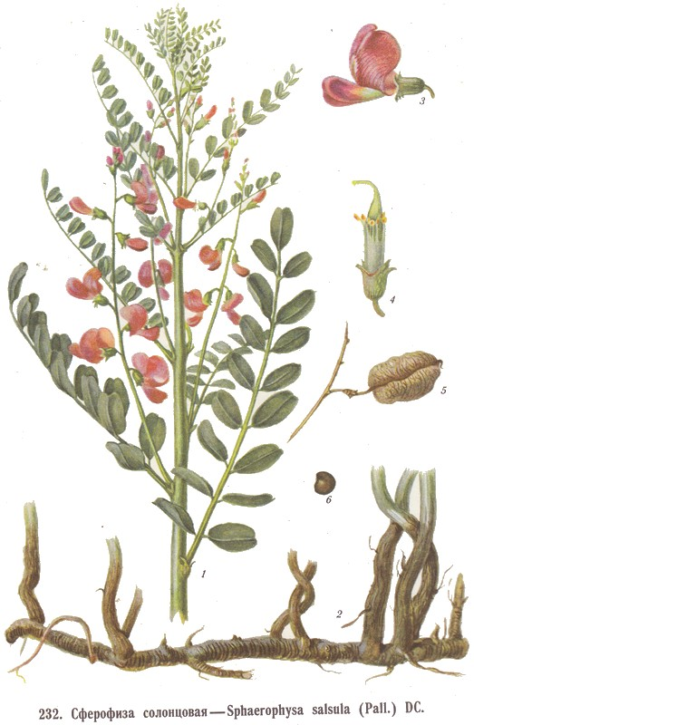
Побегами.

Slide 15
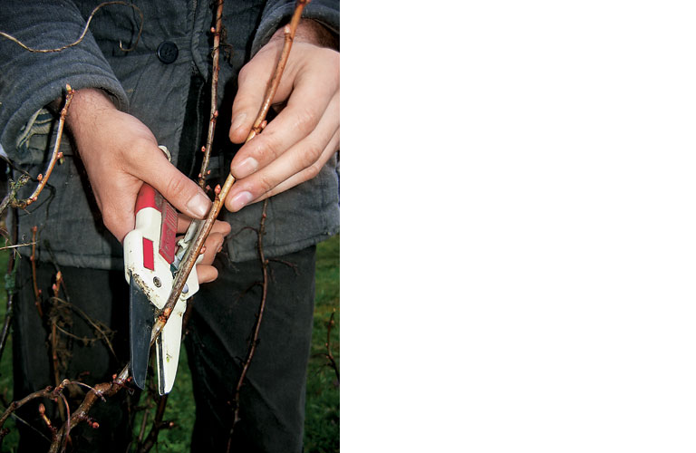
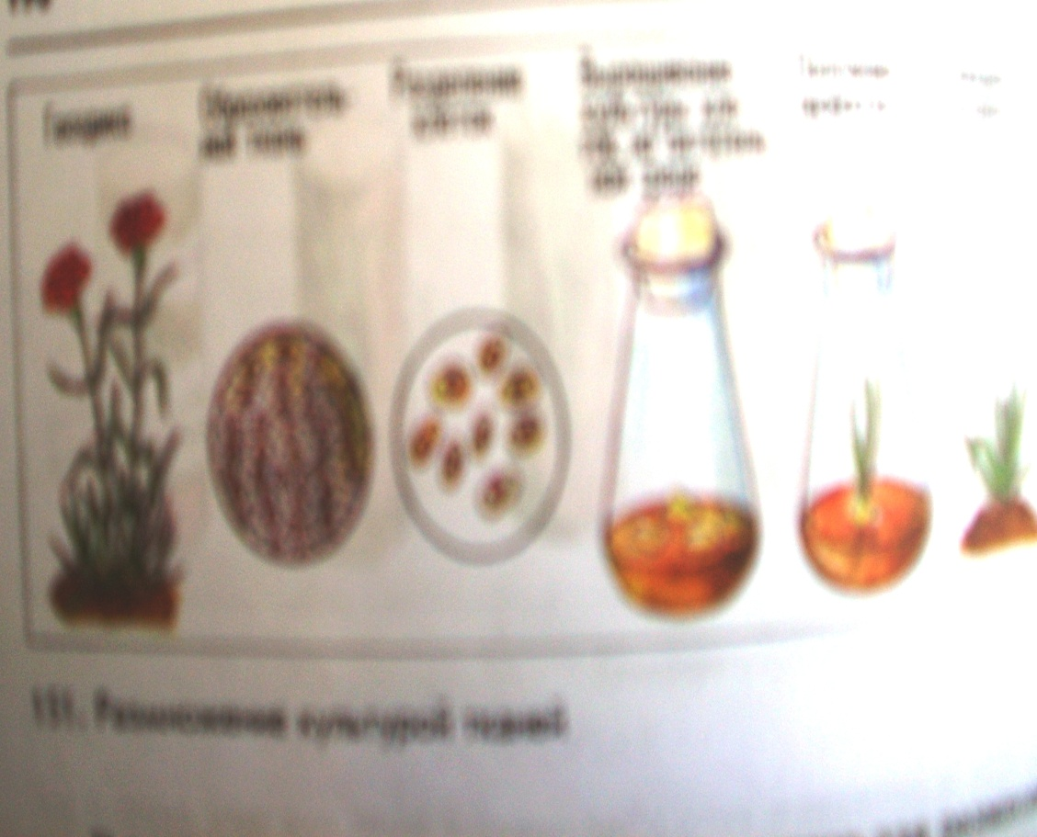
Другие способы.

Slide 16
«Самое трудное – увидеть то, что перед глазами».
Гете

Slide 17
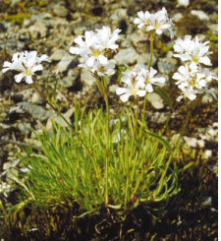
Значение вегетативного размножения в жизни растений.

Slide 18
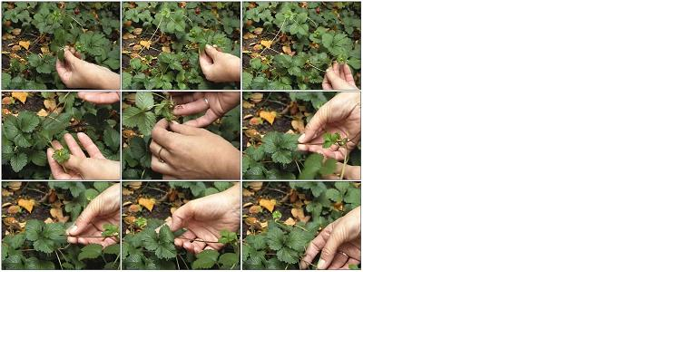
Значение вегетативного размножения в жизни человека.

Slide 19
Домашнее задание:
Параграф 43. РТ №156, с помощью любого способа вегетативного размножения, укорените новое растение, а полученные результаты принесите в школу.

